Slide 1
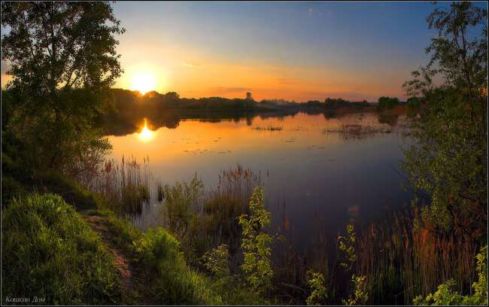
Круглый стол
"Последствия хозяйственной деятельности человека
для окружающей среды"
Сафонова О.В., учитель биологии высшей квалификационной категории
ГБОУ СОШ «ЦО« п.Варламово,м.р.Сызранский,Самарской области

Slide 2
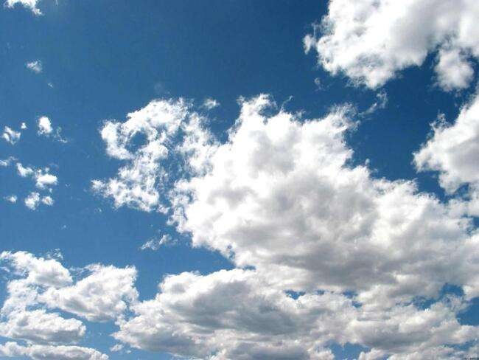
Под грузом политических проблем
Мы забываем о природе нашей.
Властителями чувствуя на всем,
Возводим, роем, добываем, пашем…
И высыхают, исчезают реки,
И воздух задымлен, и чахнет лес.
Кто Землю защитит от человека,
В ее что сердце беспощадно влез?
Остановись, послушай голос ветра
И посиди у озера в тиши…
Важнее экологии планеты
Есть только – экология души

Slide 3
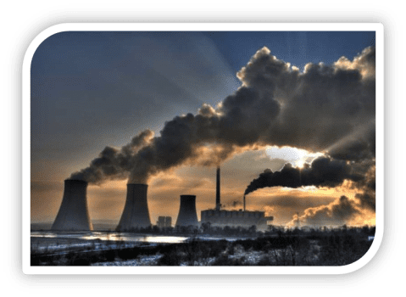
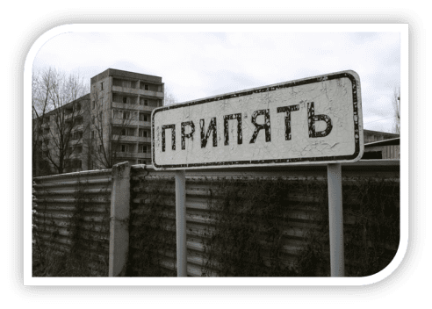
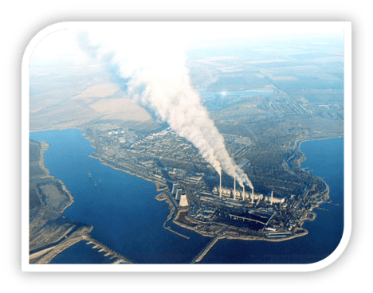
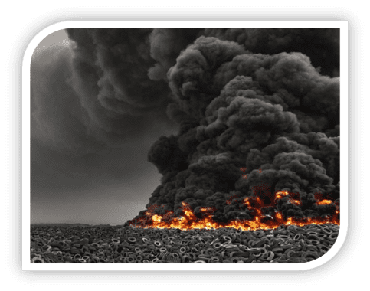
Экологическая ситуация в мире

Slide 4
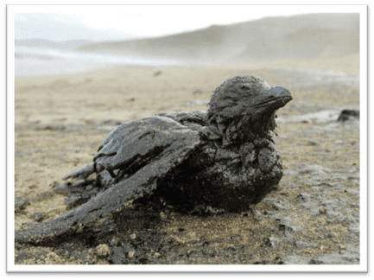
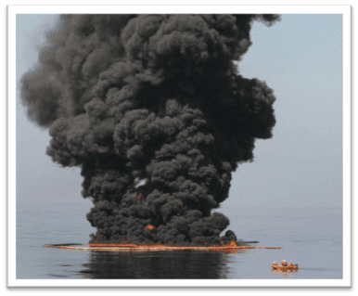
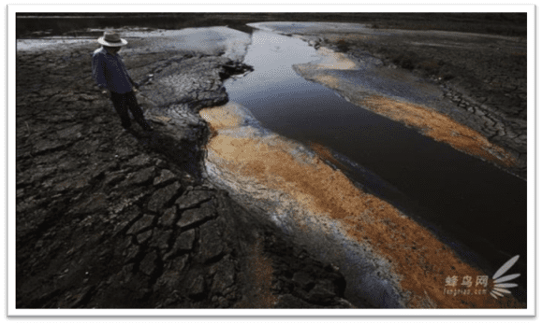

Slide 5
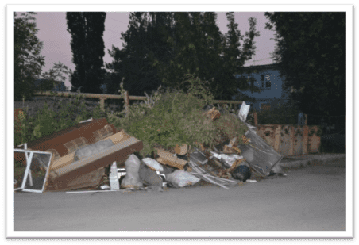
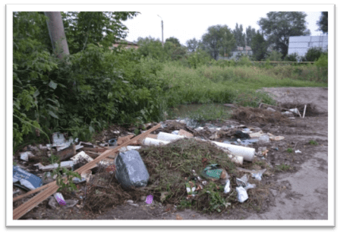
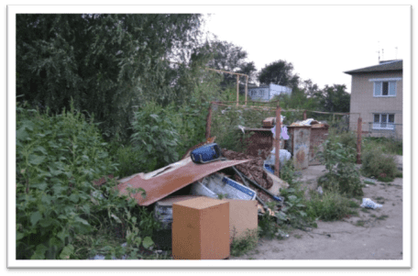
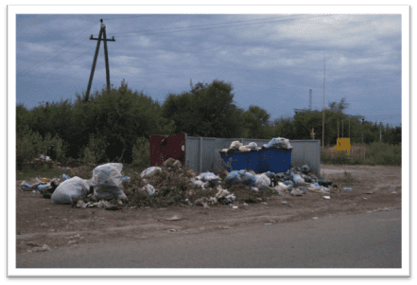
Экологическая ситуация в п. Варламово

Slide 6
В систему правовой охраны природы России входят четыре группы мероприятий:
Правовое регулирование отношений по использованию, сохранению и возобновлению природных ресурсов.
2. Организация воспитания и обучения кадров, финансирование и материально-техническое обеспечение природоохранных действий.
3. Государственный и общественный контроль за выполнением требований охраны природы.
4. Юридическая ответственность правонарушителей.

Slide 10
Охраняемые территории

Slide 11
Охраняемые территории Самарской области
В Самарской области существуют территории, закрытые для производственного освоения из-за уникальности условий. Помимо известных памятников природы – национального парка «Самарская Лука», Жигулевского заповедника им. И. И. Спрыгина, ландшафтного заповедника «Васильевские острова» - на территории Самарской области имеются и другие, закрытые для производственного освоения:

Slide 12
17 заказников;
памятники лесной и степной растительности (их около ста): Рачейский бор, Муранский бор, Мочалеевские реликтовые нагорные дубравы, лесостепь в верховьях реки Амонак, Кошкинская балка, Урочище Грызлы, Хворостянский дендропарк и др.;
сады и парки: Струковский парк, Самарский ботанический сад, дендропарк в Сызрани и др. (всего около 10);
зоологические памятники: Бобровское озеро, Слепышовые опушки и др. (всего по области около 10);
водные памятники (их более 50): озера Жигулевских гор, Голубое, Молчанка, Яицкие; истоки Большого Иргиза, Святой колодец, родник Варта и др.;
геологические памятники – гора Могутовая

Slide 13
В 1966 году был организован Жигулевский государственный заповедник имени И. И. Спрыгина общей площадью около 23,1 тысячи гектаров

Slide 19
Самарская Лука. Национальный парк

Slide 20
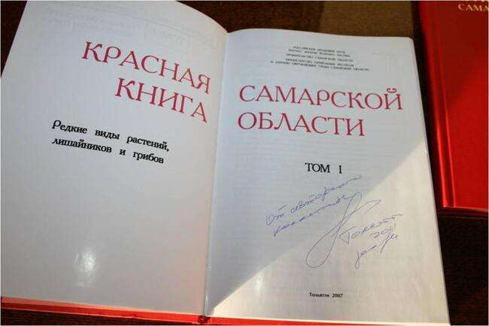
Охраняемые виды

Slide 21
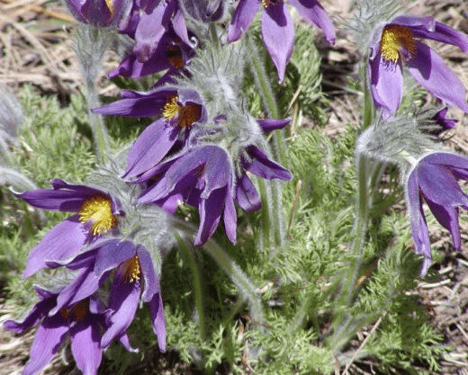
Прострел обыкновенный
Прострел обыкновенный

Slide 22
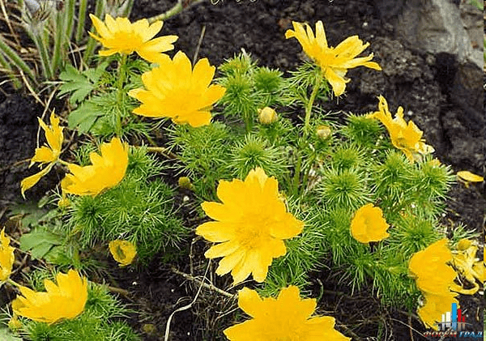
Адонис весенний

Slide 23
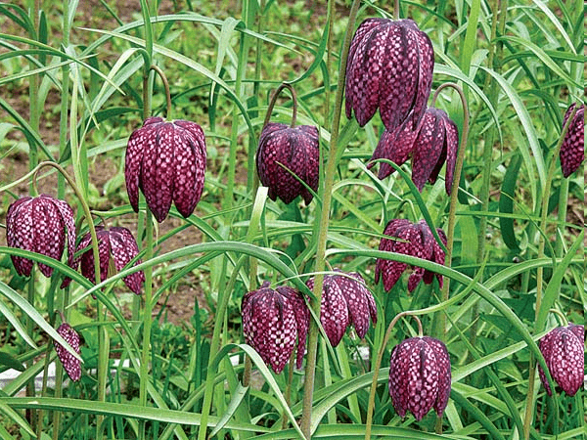
Рябчик русский

Slide 24
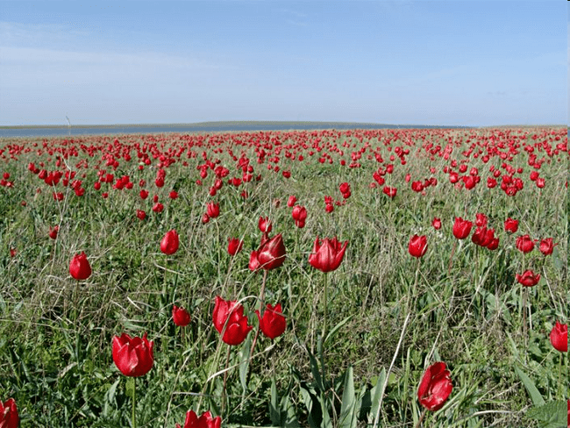
Тюльпан Шренка

Slide 29
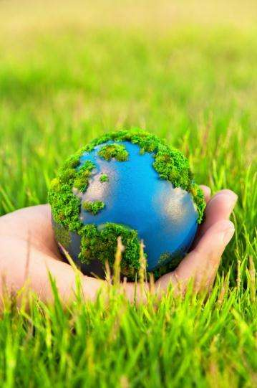
Природа –
Наше главное богатство.
Её необходимо
хранить и беречь.

